Slide 1

Réseaux Informatiques TP1 : Doom
Guillaume Rico
guillaume.rico@alpesmesures.fr
https://github.com/guillaume-rico/reseaux_informatiques.git

Slide 2
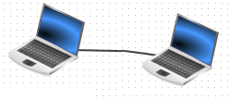
Objectif
Créer un réseau simple
Pour utiliser un applicatif

Slide 3
1. Paramètres actuels de votre machine
Trouver la commande pour visualiser :
Adresse MAC / Interface
Adresse IP / Interface
Notes:
Insister sur ID Réseau
192,168,0,12
1100 0000 – 10101000 – 0 - 00001100
255,255,255,0
Ipconfig /all
ip addr show
Mac : Ip a

Slide 4
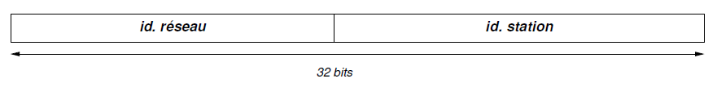
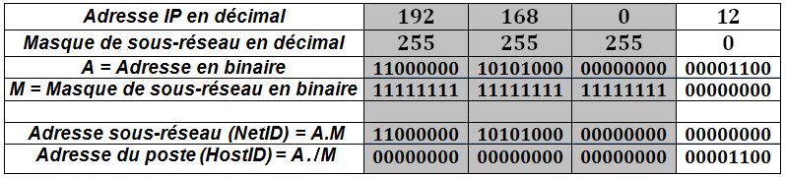
1. Paramètres actuels de votre machine
Trouver la commande pour visualiser :
Adresse IP / Interface
Adresse MAC / Interface

Slide 5
1. Paramètres actuels de votre machine
Quel est l’identifiant du réseau Wifi sur lequel vous êtes connectés ?
Quel est l’identifiant de votre machine sur le même réseau ?
Adresse de la passerelle ?

Slide 6

1. Paramètres actuels de votre machine
Quel est l’identifiant du réseau Wifi sur lequel vous êtes connectés ?
Quel est l’identifiant de votre machine sur le même réseau ?
Adresse de la passerelle ?

Slide 7
1. Conception
Groupez-vous par 2
Concevoir le réseau
Réseau entre deux ordinateurs
Définir l’identifiant Réseau
Et les identifiants des machines (= station)
Contraintes :
Longueur de l’identifiant réseau : 24 bits
Utilisation d’un id réseau privé

Slide 8
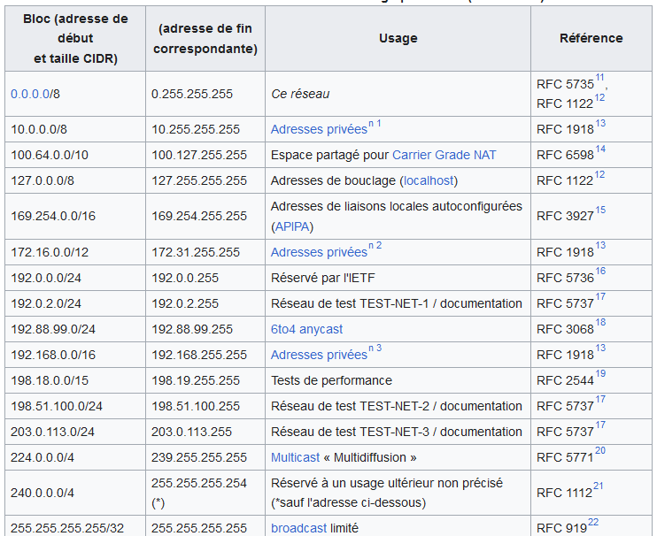
1. Conception
/X
Nb de bits utilisés pour l’identifiant réseau
Exemple :
/24 : 11111111.11111111.11111111.00000000
/16 : 11111111.11111111.00000000.00000000
/8 : 11111111.00000000.00000000.00000000

Slide 9
1. Conception
A vous

Slide 10
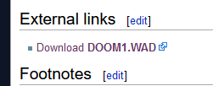
2. Préparation
Télécharger Gzdoom (V4) : https://zdoom.org/downloads
Décompresser l’archive
Télécharger doom1.wad
https://doomwiki.org/wiki/DOOM1.WAD
Déposer doom1.wad dans le dossier précédemment décompressé

Slide 11
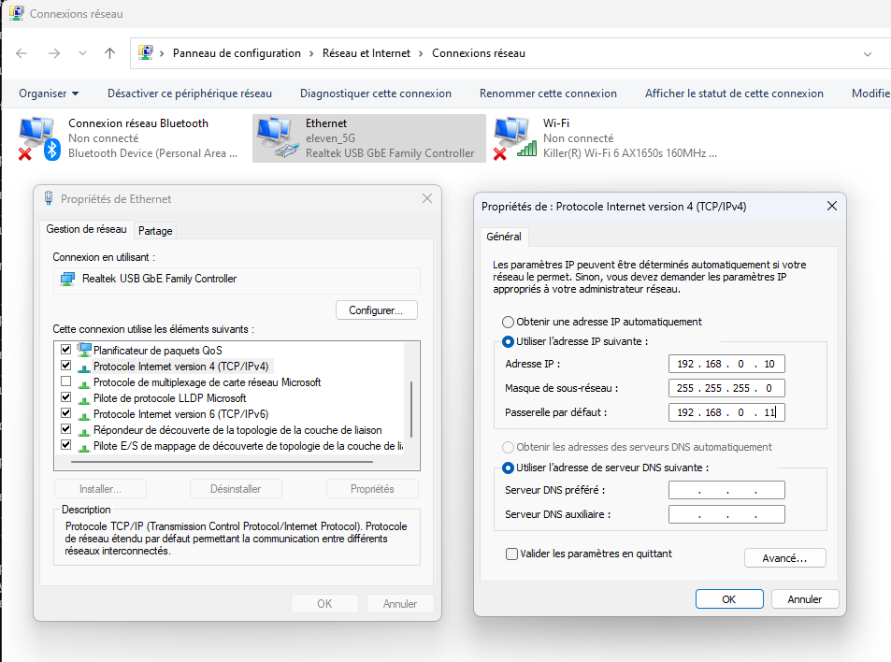

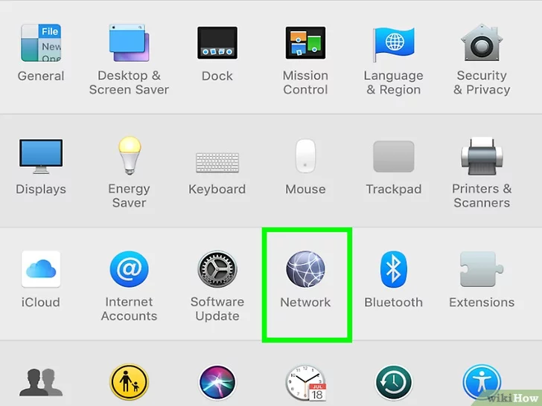
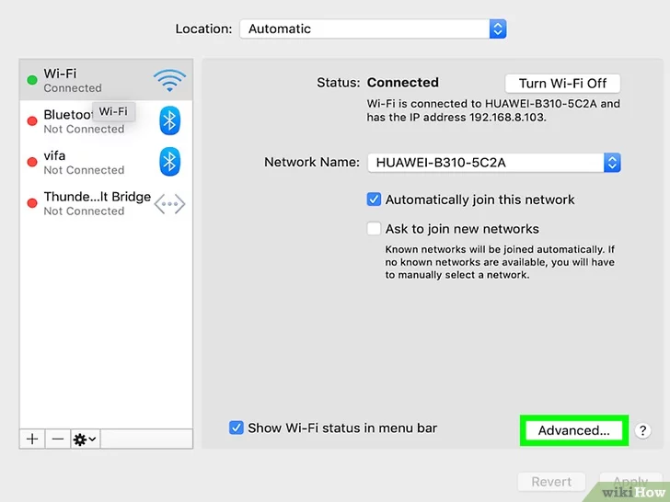
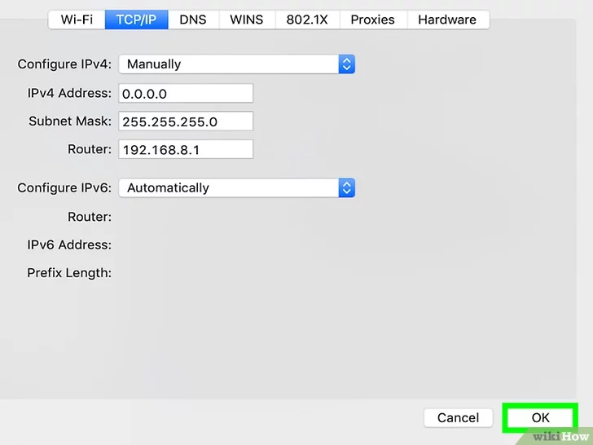
3. Mise en place
Changer l’adresse IP de votre interface réseau

Slide 12
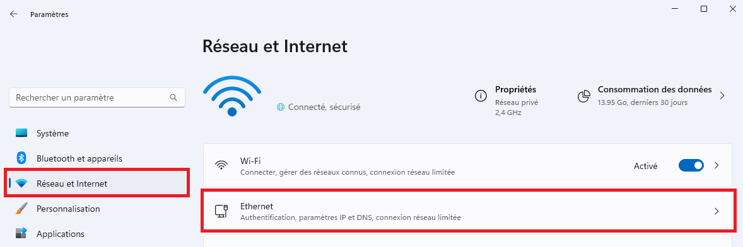
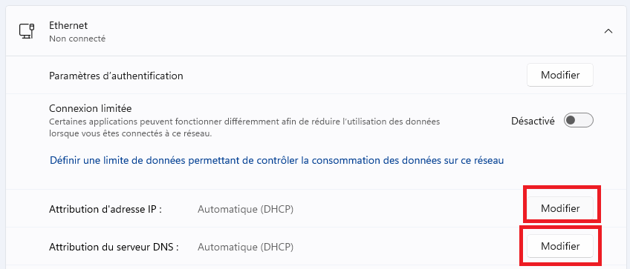
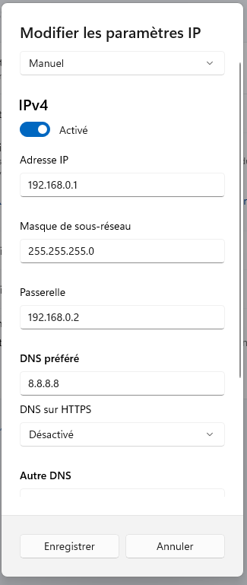
3. Mise en place
Mon adresse / nom de réseau
L’adresse ou doivent être envoyé les paquets par défaut
Le serveur DNS (Obligatoire sous Win11 même si on n’en a pas
Besoin)

Slide 13
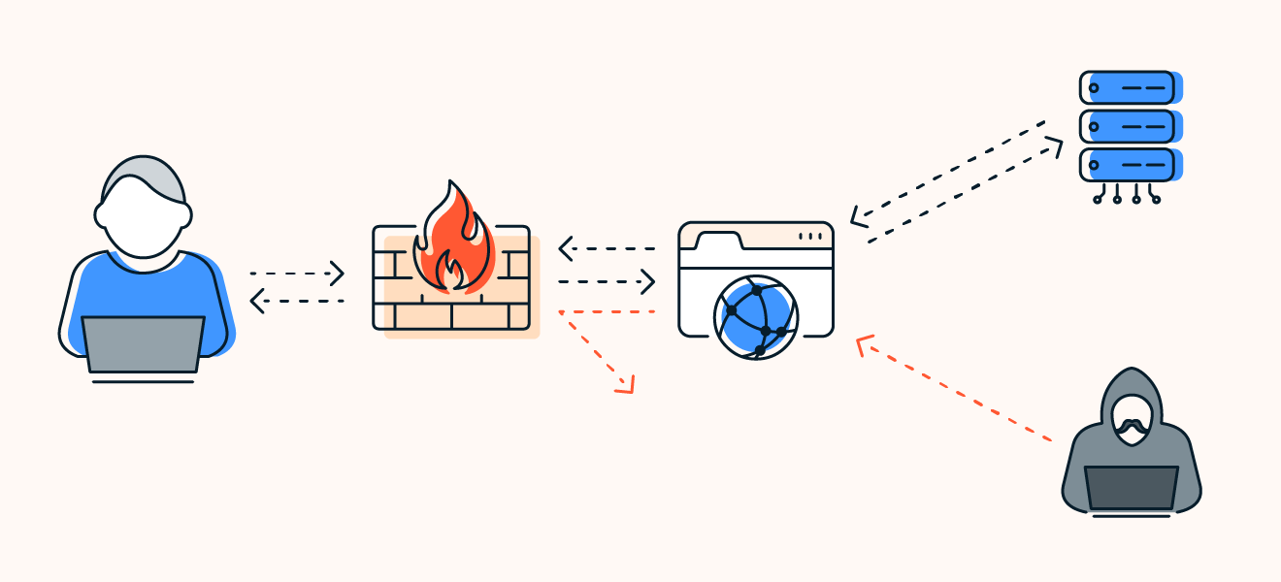
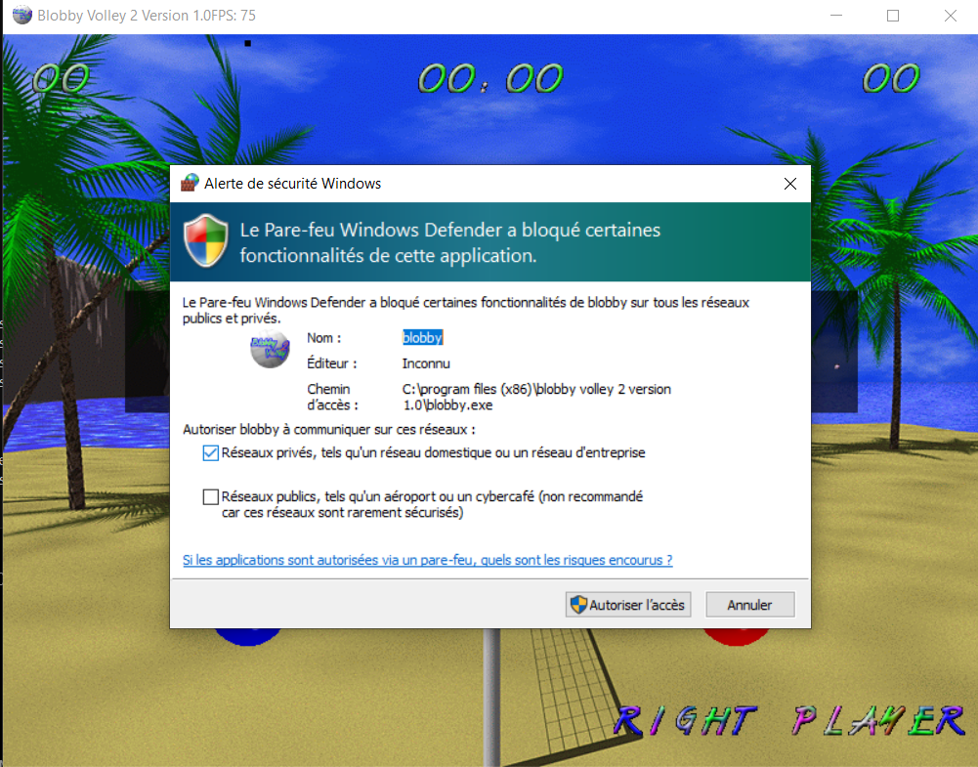
3. Mise en place
Votre ordinateur est équipé d’un firewall
Il va vous empêcher de jouer

Slide 14
4. Play
Joueur 1 : gzdoom.exe -host 2 -deathmatch -warp 01
Depuis le dossier
Joueur 2 : gzdoom.exe -join ADRESSE_IP
Depuis le dossier
MAC : GZdoom.app/Contents/MacOS/gzdoom

Slide 15
Fonctionnement de Doom
Doom
PC 1
PC 2

Slide 16
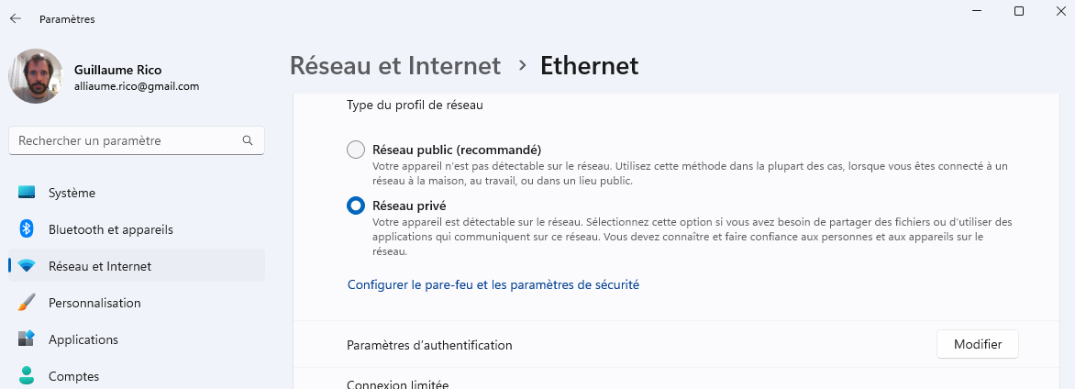
La partie compliquée !
Votre ordinateur est équipé d’un firewall
Il faut lui indiquer que le réseau qu’on a créé est « safe »

Slide 17
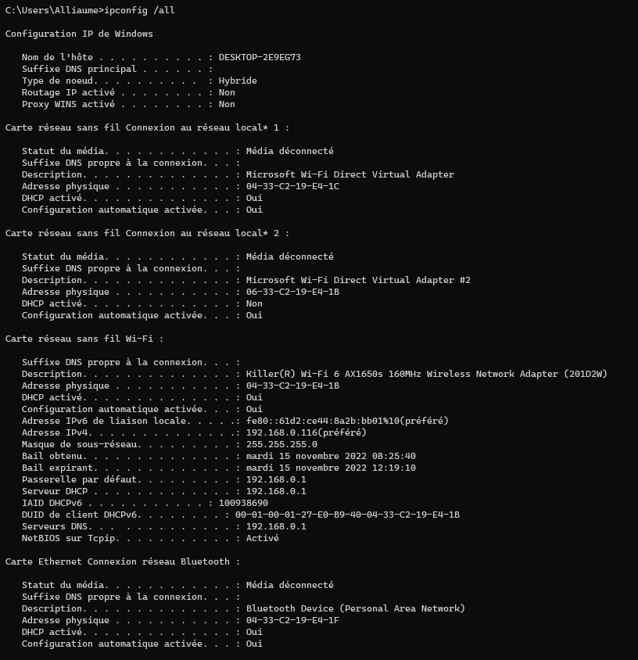
Adresse MAC
Windows : ipconfig /all
Linux/Mac : ifconfig /a
ip a
Une adresse par interface
Format : HH-HH-HH-HH-HH-HH

Slide 18
Première partie
Adresse IP : A ajouter
Groupez vous par 2

Slide 19
Installation
Téléchargez et installez Blobby Volley 2
https://sourceforge.net/projects/blobby/
Win : Au démarrage lui donner les droits d’accéder aux réseaux locaux

Slide 20
Configuration du réseau

